Slide 1
ESTÁNDARES
NIVEL CELULAR | La célula Partes de la célula Funciones de la célula Organismos unicelulares y pluricelulares Célula animal y vegetal Circulación celular | Explico la estructura de la célula y las funciones básicas de sus componentes. Verifico y explico los procesos de ósmosis y difusión. | Identifica la célula como unidad básica de la vida y sus diferentes niveles de manifestación
LOS REINOS DE LA NATURALEZA | Reino mónera Reino Protista Reino de los hongos | Clasifico organismos en grupos taxonómicos de acuerdo con las características de sus células (eucarióticas y procarióticas) | Clasifica organismos en grupos taxonómicos de acuerdo con las características de sus células
NIVEL ORGANÍSMICO | Sistema digestivo Sistema circulatorio Sistema respiratorio Órganos que los conforman Funciones Higiene enfermedades | Comparo mecanismos de obtención de energía en los seres vivos | Analiza las funciones de nutrición, respiración y circulación de los seres vivos y los relaciona con la transformación y obtención de energía

Slide 2
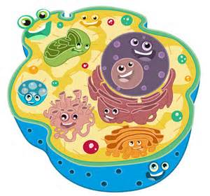
LA CÉLULA
Es la unidad mínima de un organismo capaz de actuar de manera autónoma. Está formada en un 75% de agua y un 20% de proteínas.
Todos los seres vivos tienen al menos una célula. Algunos organismos tienen millones de ellas.

Slide 3
Partes de la célula
La membrana plasmática: Es una cubierta que rodea la célula, permite que las sustancias nutritivas entren a la célula
2. El Núcleo: Es la parte que contrala el funcionamiento de al célula. Dentro de este se encuentra la información genética de los seres vivos llamada ADN (ácido desoxirribonucleico)
3. El citoplasma: Es la parte que queda entre la membrana y el núcleo. Está formada por agua con diferentes sustancias. Además en él encontraremos orgánulos, que son distintas partes de la célula, cada una con una función.
Notes:
Ver: http://lacelula3.wikispaces.com/ESTRUCTURA+DE+LA+C%C3%89LULA

Slide 4
Partes de la célula
Membrana celular
Formada por:
Proteínas
Núcleo
Poro nuclear
Citoplasma
Formado por:
Retículo en doplasmático liso
Nucléolo
Membrana nuclear
Retículo endoplasmático rugoso
Ribosoma
Mitocondrias
Aparato de golgi
Centríolo
Lisosoma
Poros
Canal
Formado por:
Cloroplasto

Slide 5
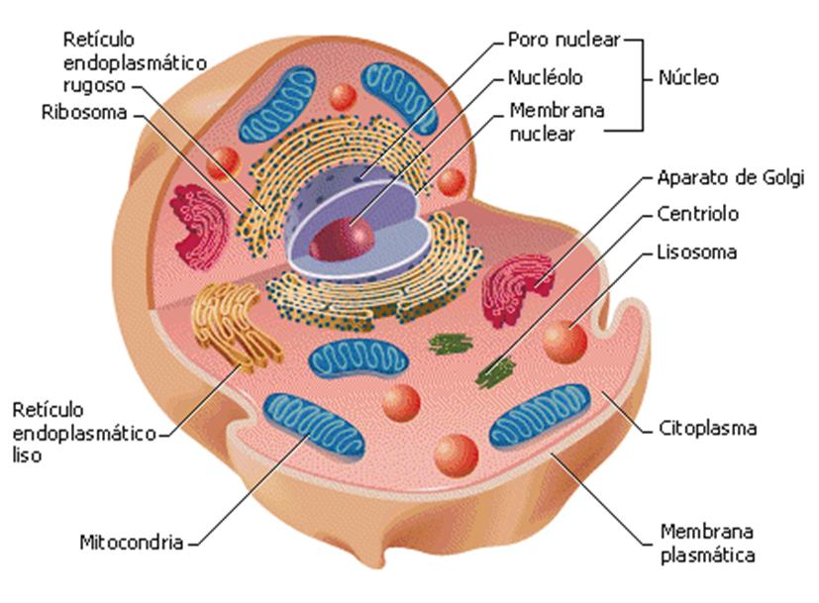
Partes de la célula
Notes:
Ver: http://seresvivosmovera.webnode.es/las-celulas/

Slide 6
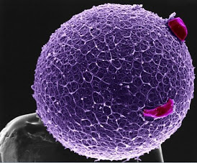
Funciones de la Célula
Todos los seres vivos realizan proceso vitales para poder sobrevivir como respirar, crecer, reproducirse, etc.
Si el organismo es unicelular, una célula debe realizar todas estas funciones. Pero si es pluricelular se organizan por grupos para ejecutarlas.
Las principales funciones de la célula son:
Crecimiento
Irritabilidad o comunicación celular
Alimentación y fotosíntesis
Respiración
Circulación
Reproducción
Movimiento

Slide 7
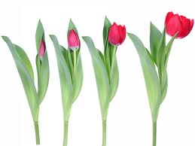
Funciones de la Célula
1. CRECIMIENTO: El crecimiento es el aumento de tamaño y volumen del organismo; se debe al incremento en el número de sus células o a que éstas se hacen más grandes
2. IRRITABILIDAD O COMUNICACIÓN CELULAR: La irritabilidad es la capacidad de responder ante los estímulos del medio ambiente. Por ejemplo, una mariposa que es atraída por la luz, la búsqueda de agua por las raíces de las plantas, o el movimiento de los animales para conseguir sus alimentos

Slide 8
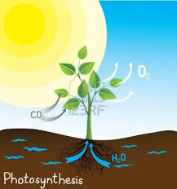
Funciones de la Célula
3. ALIMENTACIÓN Y FOTOSÍNTESIS: Los seres vivos necesitan alimentarse para obtener la energía necesaria para realizar sus funciones. El hombre y los animales, deben conseguir sus alimentos en el ambiente que les rodea. Las plantas son capaces de fabricar su propios alimento mediante el fenómeno de la fotosíntesis.
La célula incorpora alimentos que transforma en su interior, y los convierte en compuestos ricos en energía que serán utilizados posteriormente. Una vez incorporadas, las sustancias sufren en el citoplasma transformaciones químicas, lo que se conoce con el nombre de metabolismo.
En la alimentación se presenta el fenómeno de la Difusión y Ósmosis

Slide 9
Ósmosis y Difusión
Para que los organismos vivos puedan llevar a cabo sus procesos vitales, es necesario que algunos materiales entren dentro de sus cuerpos y estructuras celulares donde son necesarios, a la vez que otros, como los desperdicios, salgan hacia fuera. Esto se logra mediante los procesos de difusión y osmosis, en donde se transportan materiales como gases, alimentos y desperdicios dentro y fuera de las células
Difusión: Es el movimiento de moléculas desde un lugar en que se encuentra mayor grado de concentración hacia un lugar de menor concentración. En este la mayoría de sustancias entran y salen de la célula.
Ósmosis: Caso especial de difusión. Las molécula de agua atraviesan la membrana desde un lugar de alta concentración a uno de baja concentración
Notes:
Ver: http://www.tareasya.com.mx/index.php/tareas-ya/primaria/quinto-grado/ciencias-naturales/1158-Funciones-de-la-c%C3%A9lula.html

Slide 10
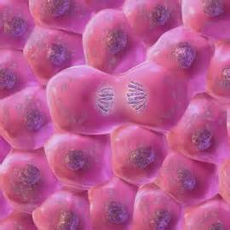
Funciones de la Célula
4. RESPIRACIÓN: Los seres vivos aprovechan el oxígeno del aire que produjeron las plantas en la fotosíntesis. En la respiración celular, las mitocondrias toman el oxígeno y lo combinan con los azúcares de los alimentos para obtener energía y transformarlos en sustancias útiles al organismo. Durante la respiración, se elimina dióxido de carbono, mismo que aprovecharán las plantas.
5. CIRCULACIÓN: La circulación consiste en la distribución del alimento y el oxígeno por medio de movimientos del citoplasma.
6. REPRODUCCIÓN: La reproducción celular es el proceso por el cual a partir de una célula inicial o célula madre se originan nuevas células llamadas células hijas. Durante los procesos de reproducción celular, las moléculas de ADN se condensan y forman los cromosomas
Notes:
Ver: http://www.tareasya.com.mx/index.php/tareas-ya/primaria/quinto-grado/ciencias-naturales/1158-Funciones-de-la-c%C3%A9lula.html

Slide 11
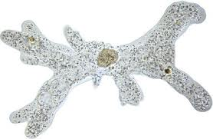
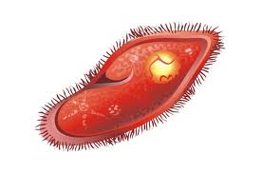
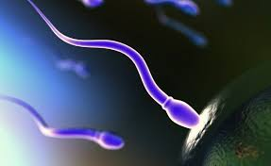
Funciones de la Célula
7. MOVIVIENTO: utilizan aparatos locomotores para desplazarse en los medios acuáticos tales como cilicios y flagelos. Algunos parásitos lo utilizan
a. Cilicios: Son como pequeños remos que generan fuerza , están en grandes cantidades sobre la superficie de la célula
b. Flagelos: Especie de cola que se mueve ondulatoriamente y genera fuerza, permitiendo el desplazamiento.
c. Pseudópodos: Son prolongaciones del citoplasma que la célula utilza para arrastrarse en una superficie. Se extiende y se contrae.
Pseudópodos
Cilicios
Flagelos
Notes:
Ver: http://www.tareasya.com.mx/index.php/tareas-ya/primaria/quinto-grado/ciencias-naturales/1158-Funciones-de-la-c%C3%A9lula.html

Slide 12
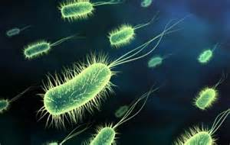
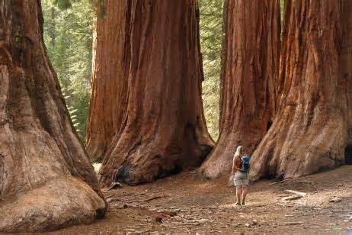
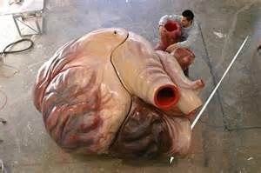
Organismos unicelulares y pluricelulares
La diversidad de los organismos que puebla la tierra es sorprendente. Están los más diminutos como microbios y los enormes como los árboles y las ballenas.
De acuerdo al número de células que contiene se clasifican en: Unicelulares y Pluricelurales
Corazón de
ballena Azul
Secuoya
Notes:
Ver: http://www.tareasya.com.mx/index.php/tareas-ya/primaria/quinto-grado/ciencias-naturales/1158-Funciones-de-la-c%C3%A9lula.html

Slide 13
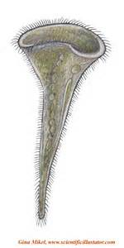
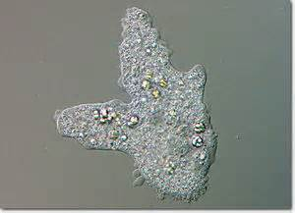
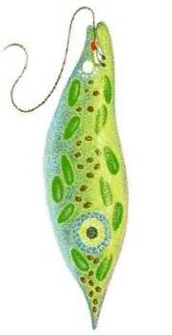
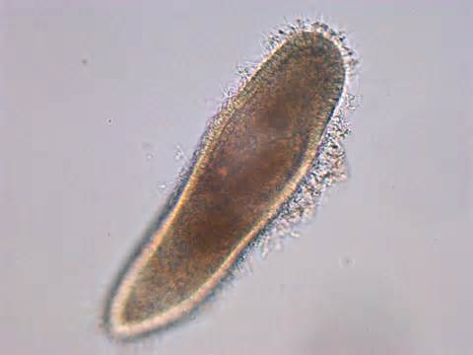
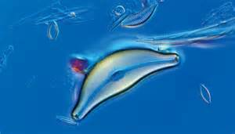
Organismos unicelulares y pluricelulares
UNICELULARES : Son los organismos que tienen una sola célula. El tamaño, forma y característica de la célula varía según la especie.
Son los seres mas abundantes que habitan la tierra.
Algunos de ellos son:
Ameba
Stentor
Diatomea
Paramecium
Euglena
Notes:
Ver: http://www.tareasya.com.mx/index.php/tareas-ya/primaria/quinto-grado/ciencias-naturales/1158-Funciones-de-la-c%C3%A9lula.html

Slide 14
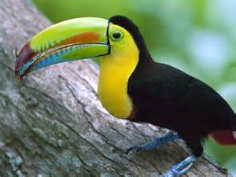
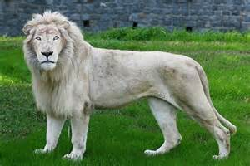
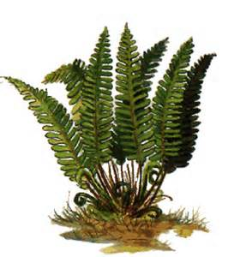
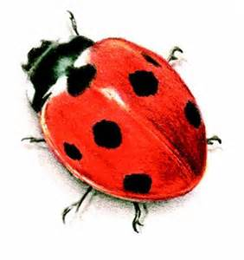
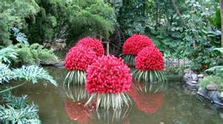
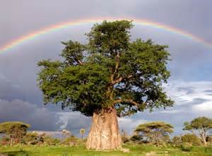
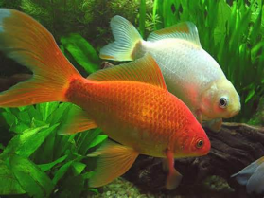
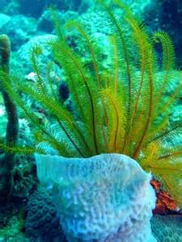
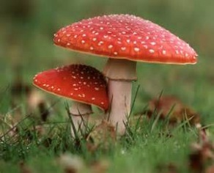
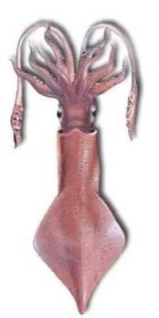
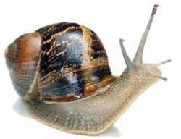
Organismos unicelulares y pluricelulares
PLURICELULARES : son aquellos que cuentan con varias células (hasta billones). Tienen una organización más compleja como las plantas o los animales. Las células tienden a ser sumamente especializadas, poseen diferentes clases de células agrupadas, con capacidad para desempeñar funciones específicas.
Tienen una ventaja que si una célula se deteriora o muere, puede ser reemplazada por otra.
Animales
Plantas
Algas
Hongos

Slide 15
Célula vegetal y Animal
Vegetal | Animal
Tiene una pared celular a demás de la membrana celular que le da rigidez a la planta. | No tiene pared celular
Presenta cloroplastos, responsables de la fotosíntesis, que son capaces de sintetizar azúcares, a partir de dióxido de carbono, agua y luz solar. Los que los hace autótrofos (productores del propio alimento) | No posee cloroplastos
Posee Una vacuola única llena de líquido que la ocupa casi toda, la animal posee varias pequeñas | Posee varias vacuolas pequeñas
Carece de centriolo | Tiene centriolo
Reproducción asexual. Da como resultado células iguales a las progenitoras | Reproducción sexual. da como resultado descendientes con características de los progenitores, pero no son idénticos

Slide 16
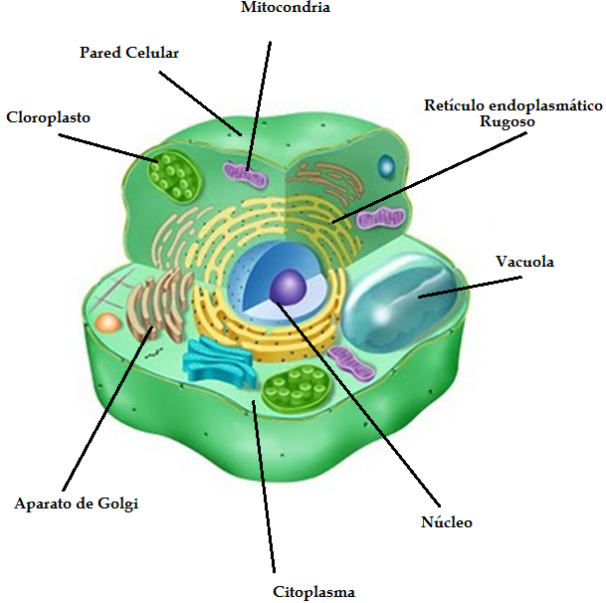
Célula vegetal y Animal
Notes:
Ver: http://www.interredu.com/celula-vegetal.php

Slide 17
Circulación celular
La circulación es la distribución, a todas las células del organismo, de las moléculas alimenticias y también del oxígeno, así como la recogida del dióxido de carbono, del agua y del amoníaco o sus derivados, que son los productos de desecho de la respiración celular.
Todas las células llevan a cabo la respiración celular, que ocurre en el citoplasma y las mitocondrias
Notes:
Ver: http://www.interredu.com/celula-vegetal.php

Slide 18
Célula Eucariótica y Procariótica
Todas las células se dividen en 2 grandes grupos: Las Eucarióticas y las Procarióticas. La principales diferencias son las siguientes:
Procariótica | Eucariótica
Son estructuralmente más simples y de pequeño tamaño (0,2 A 2 µm) | Son estructuralmente complejas, más grandes que las procarióticas (10 a 100 µm)
No poseen núcleo. Los cromosomas se encuentran en el citplasma, en un lugar llamado nucleoide. | Posee núcleo con membrana nuclear. Dentro se encuentra los cromosomas que contienen el ADN
No tiene pared celular | Si es vegetal posee pared celular.
No posee organelo celular membranoso | Posee organelo celular membronosos
Utilizan la conjugación bacteriana para el intercambio de la información genética | Utilizan la división celular de mitosis y Meiosis
Son aerobias y anaerobias (no necesitan el oxigeno) | Son aerobias, necesitan oxígeno para vivir
Están presentes sólo en las bacterias | Están presentes en animales, hongos, plantas, algas, y protozoos.
Puden producir enfermedades | No producen enfermedades
Notes:
Ver: http://www.diferencia-entre.com/diferencia-entre-celula-eucariota-y-procariota/

Slide 19
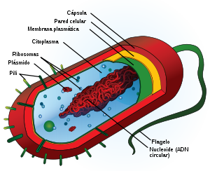
Célula Eucariótica y Procariótica
Notes:
Ver: http://www.interredu.com/celula-vegetal.php

Slide 20
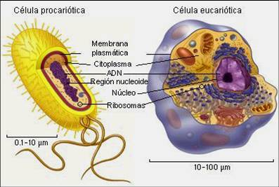
Célula Eucariótica y Procariótica
Notes:
Ver: http://www.interredu.com/celula-vegetal.php

Slide 21
Cybergrafía
http://www.duiops.net/seresvivos/celula_actividad_rpc.html
http://seresvivosmovera.webnode.es/las-celulas/
http://lacelula3.wikispaces.com/ESTRUCTURA+DE+LA+C%C3%89LULA
http://barrameda.com.ar/biologia/las-funciones-de-la-celula.htmhttp://www.tareasya.com.mx/index.php/tareas-ya/primaria/quinto-grado/ciencias-naturales/1158-Funciones-de-la-c%C3%A9lula.html
http://www.slideshare.net/romer05/la-celula-animal-y-vegetal
http://www.profesorenlinea.cl/Ciencias/celula_animal_y_vegetal.htm
http://co.kalipedia.com/ciencias-vida/tema/esquema-estructura-celula-vegetal.html?x1=20070417klpcnavid_24.Kes&x=20070417klpcnavid_25.Kes
http://www.windows2universe.org/earth/Life/cell_organelles.sp.html
http://www.buenastareas.com/ensayos/La-Circulacion/23726952.html
http://www.diferencia-entre.com/diferencia-entre-celula-eucariota-y-procariota/

